Slide 1



观摩薛小食堂
参与人：一（11）班家长
日 期：2021年4月19日

Slide 2

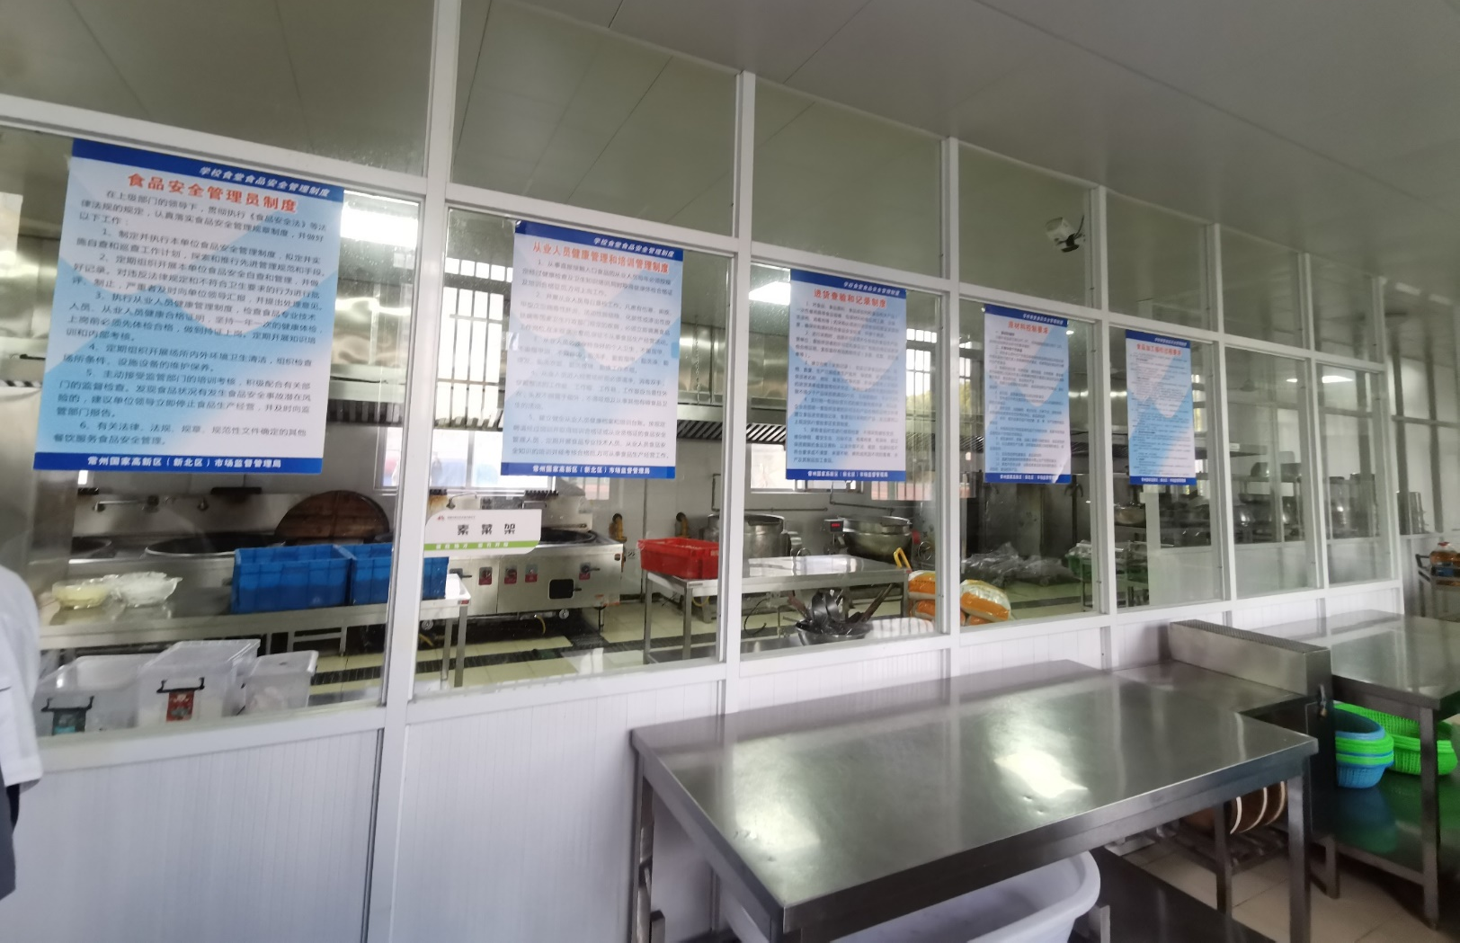
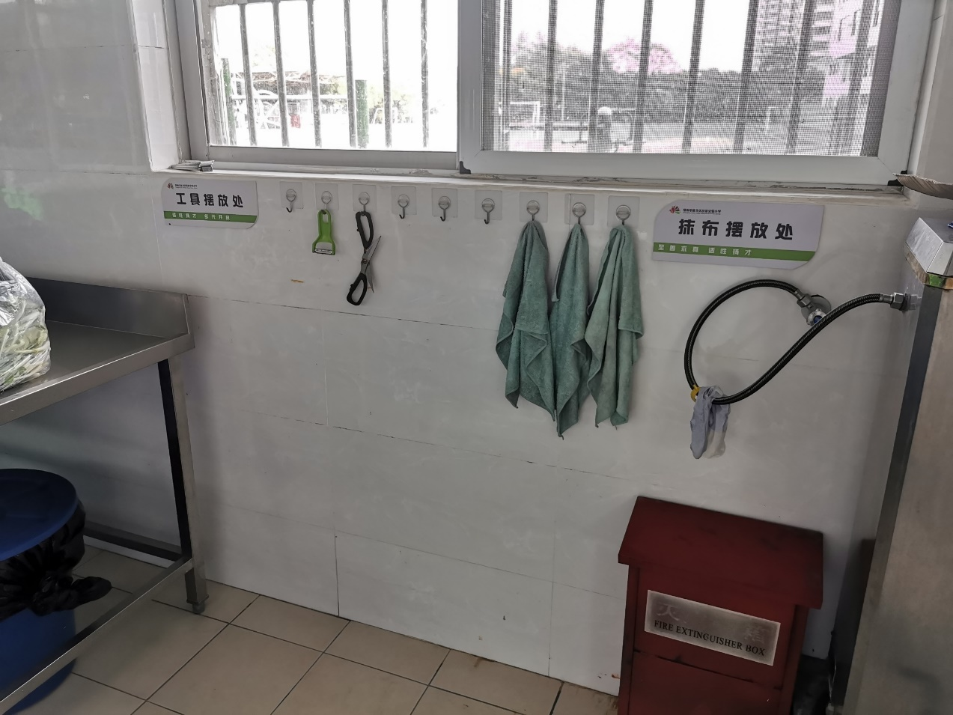
食堂环境
一走进食堂大门，就能看见：
1、地面干净整洁，
2、物品有序摆放，
3、区域标识明显。

Slide 3
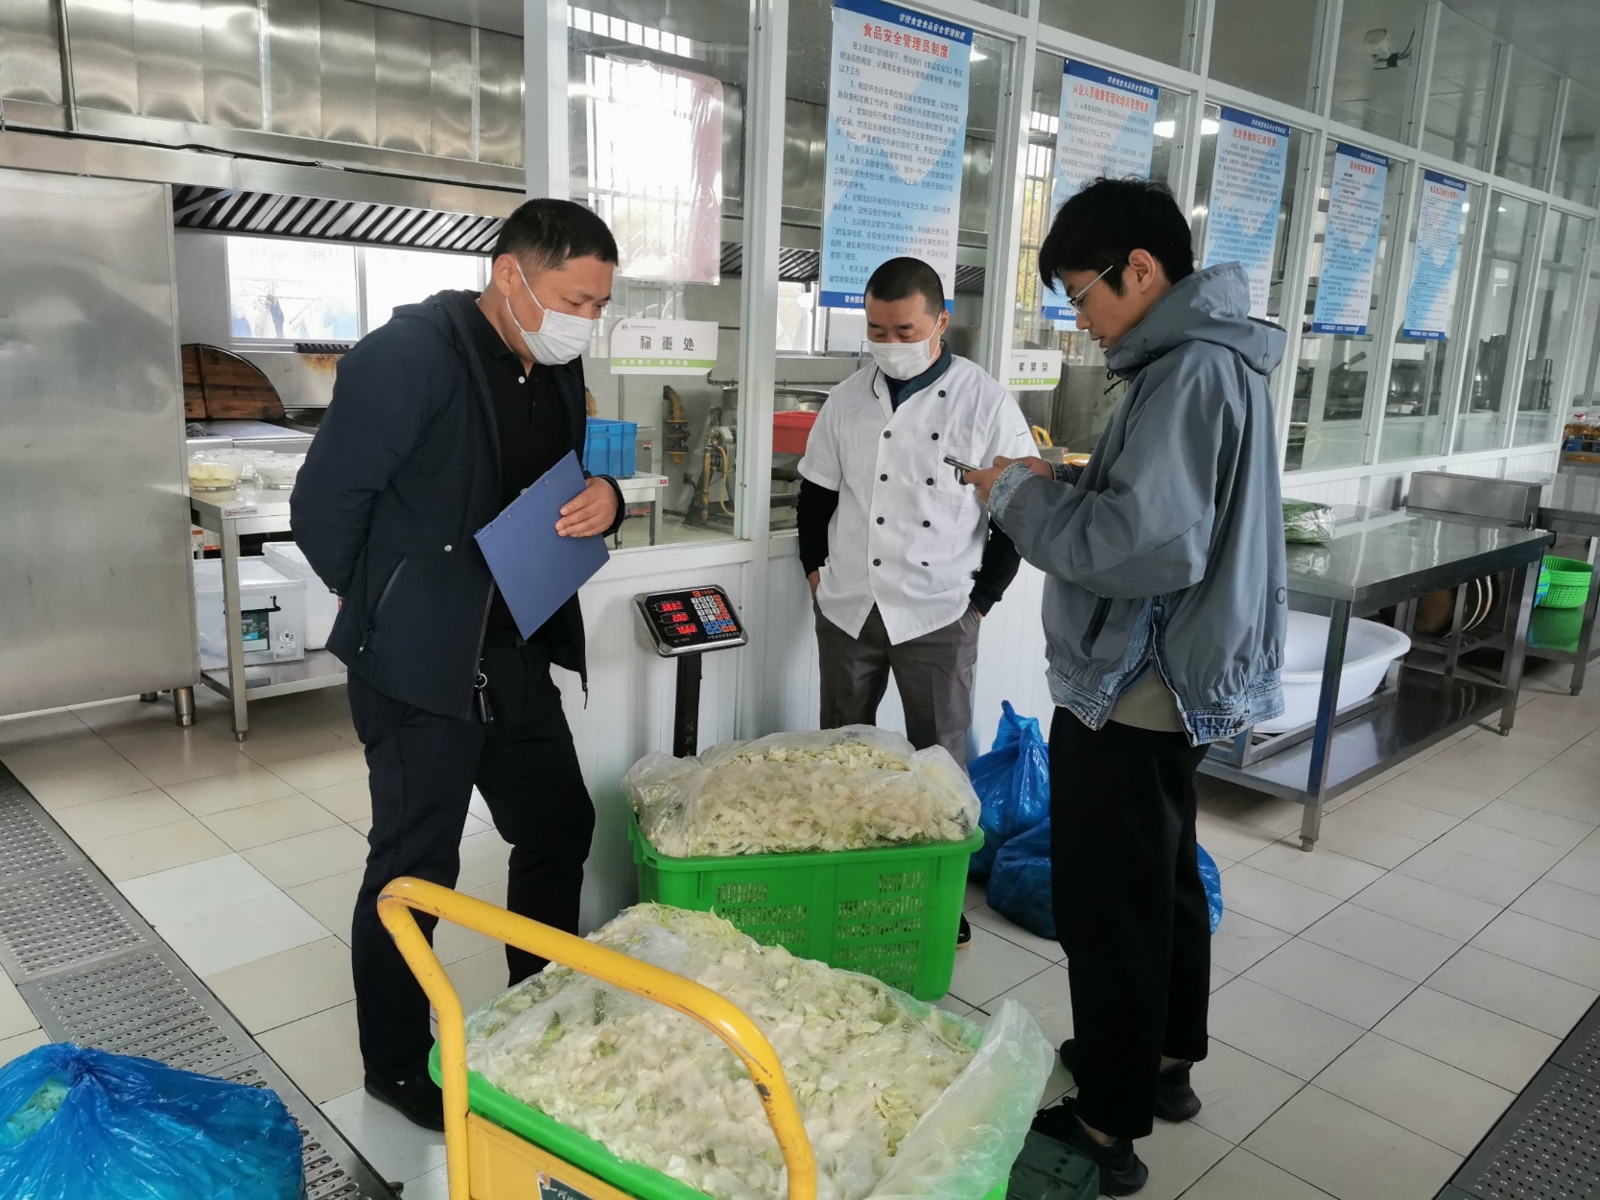
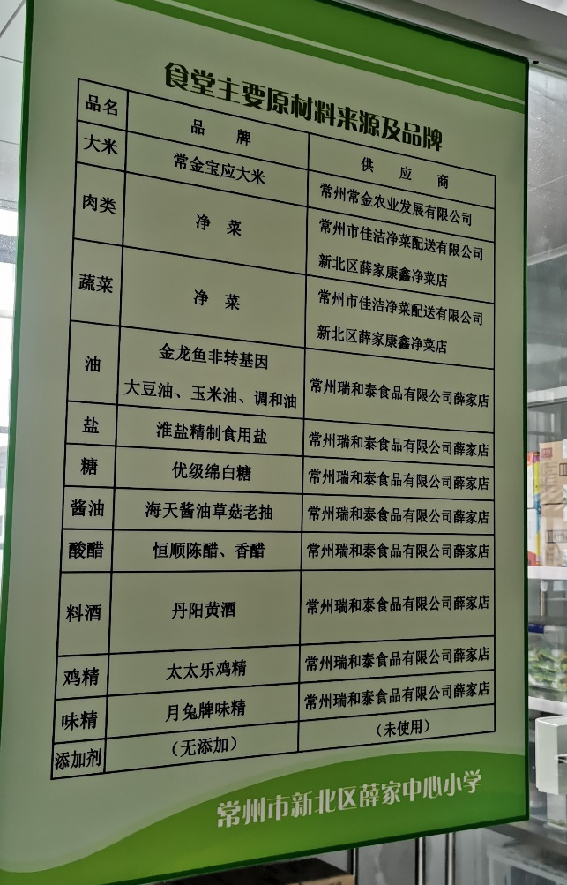
食材管控
每天有专门的工作人员对食材进行采买，并对食材进行严格的称重，记录、拍照、上传，保质保量。
食材有指定供应商。

Slide 4
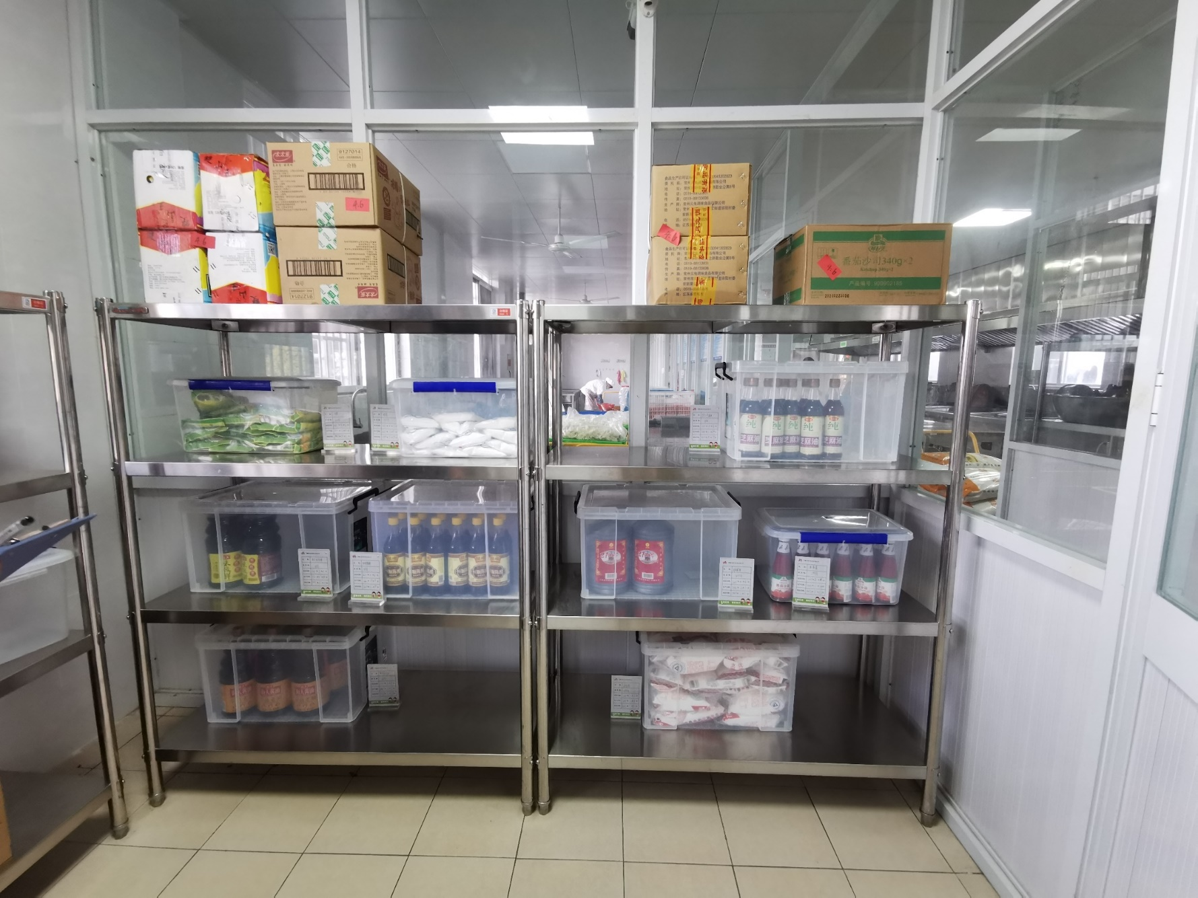
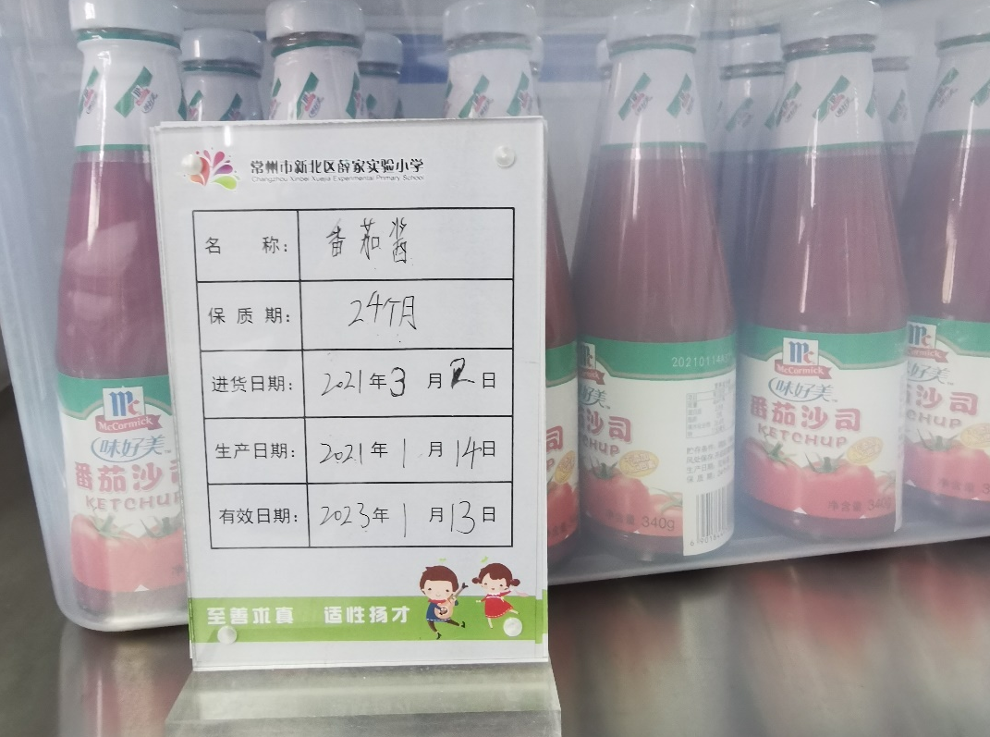
仓储管理
食堂有单独仓库，所有调味品上架摆放整齐，每种都有日期标识卡，清楚标识了采购、生产、有效日期，大大保证了食品的安全。

Slide 5
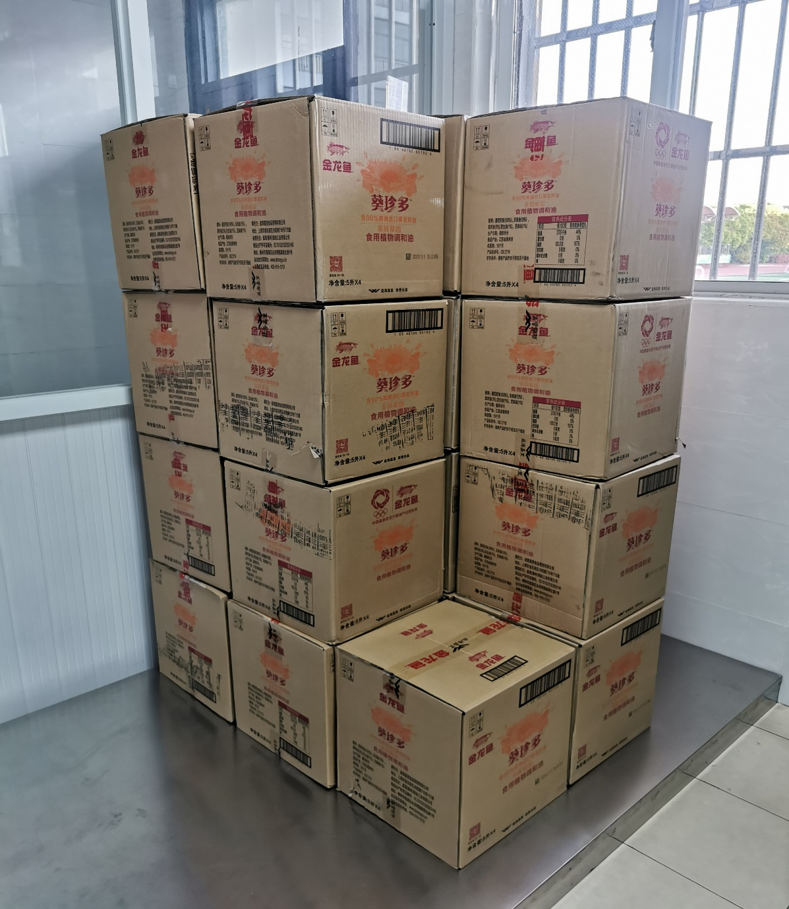
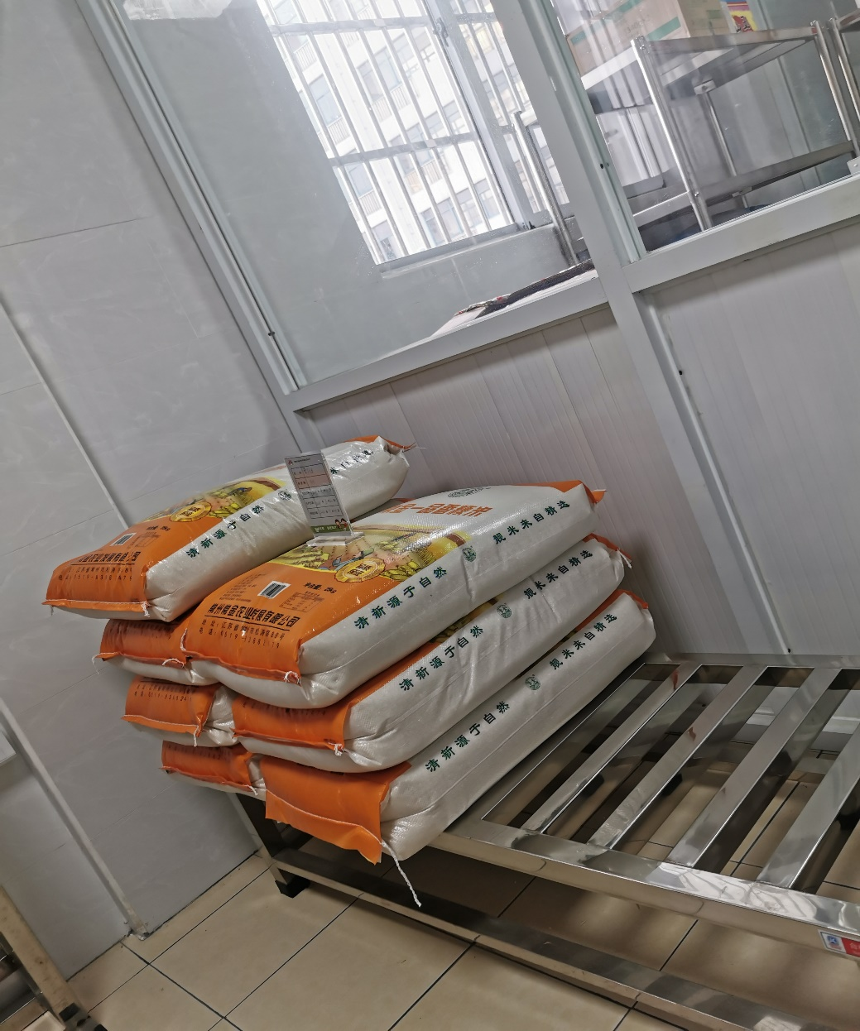
仓储管理
大米和食用油有专门的存放地点，严格做好防鼠、防潮措施，为给孩子们的餐点保质保量。

Slide 6
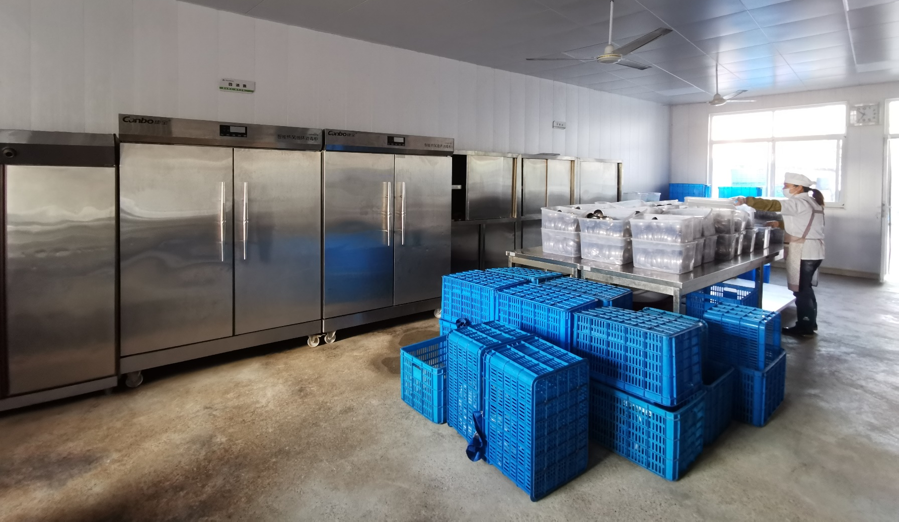
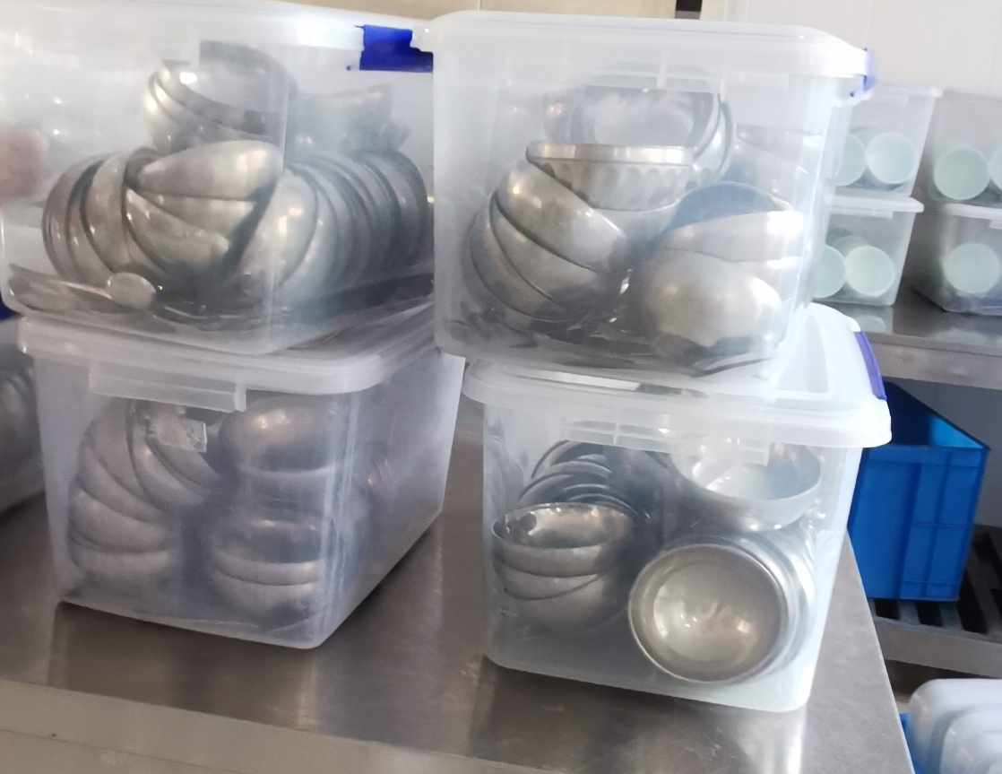
餐具消毒
孩子们的餐具也是经过严格消毒，完成后进行分装，分配给各个班级。

Slide 7
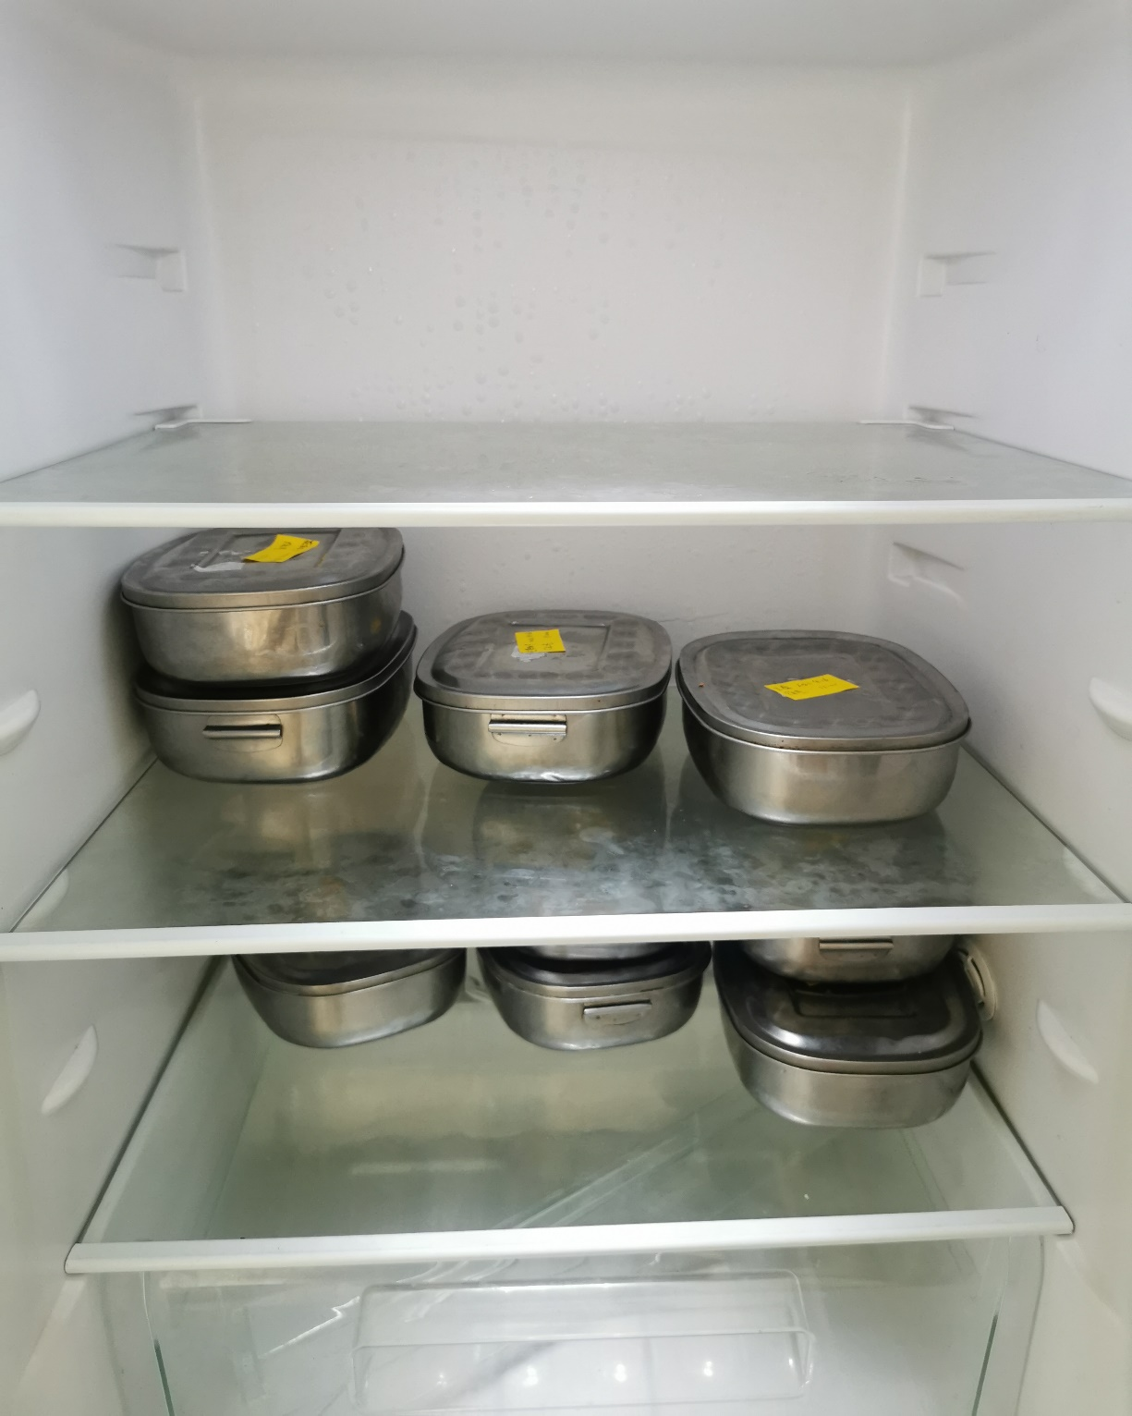
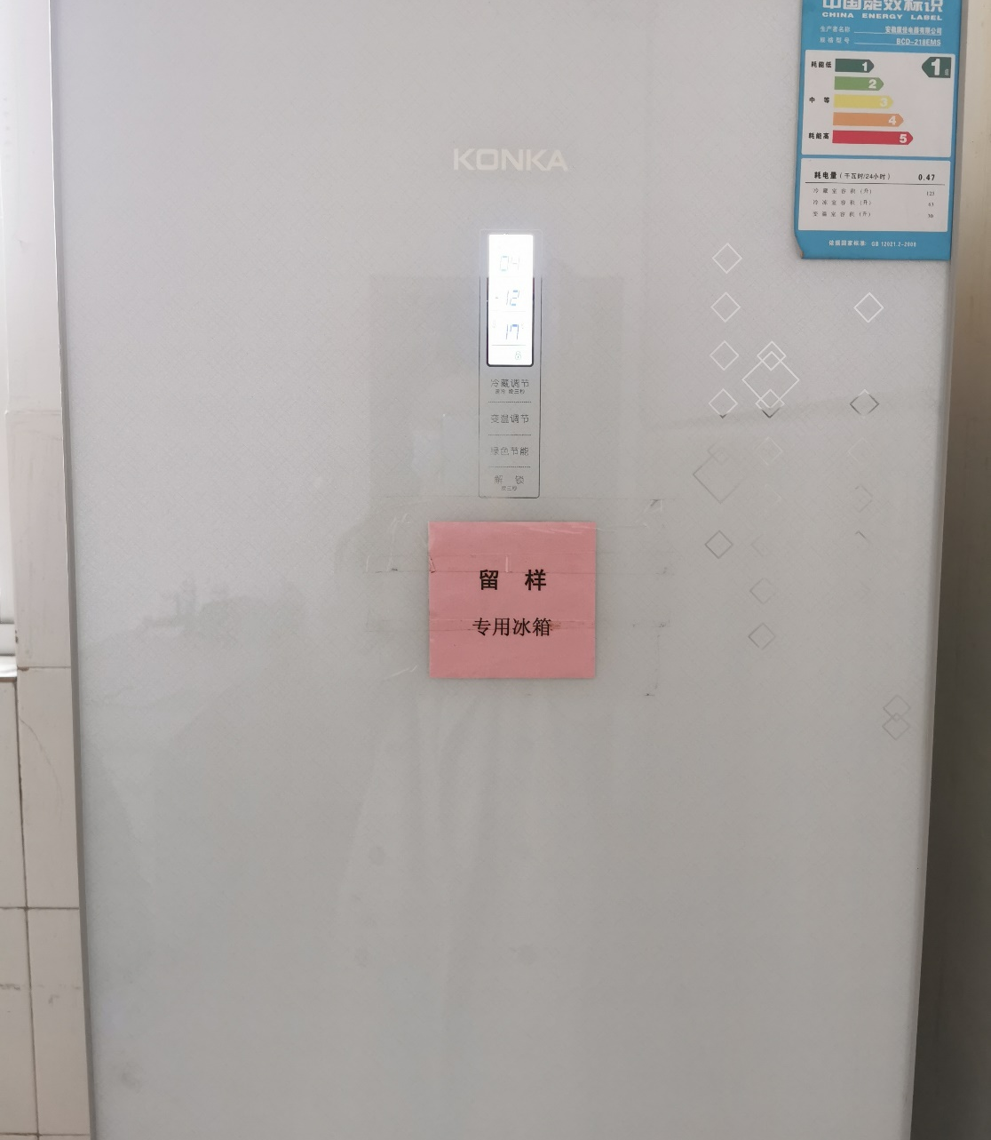
午餐留样
每天的午餐都会留样、保存至少48h，确保孩子们的午餐得到保障。

Slide 8
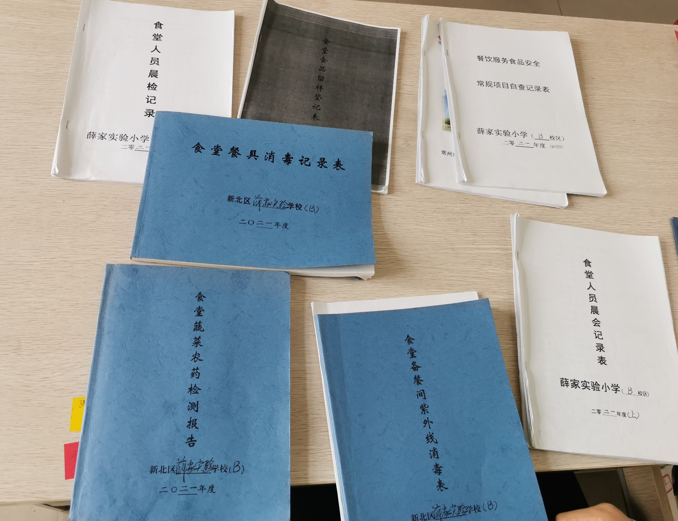
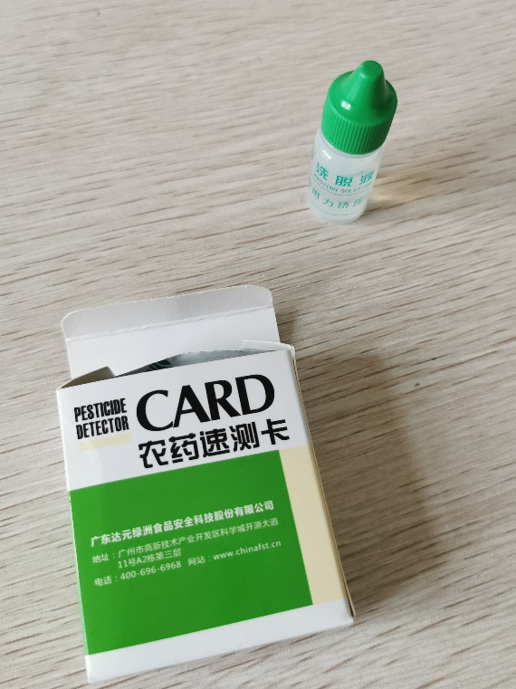
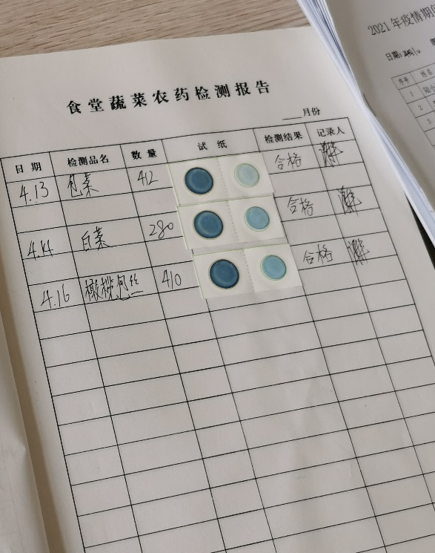
记录存档
工作人员会对一些指标进行检测、记录：
1、蔬菜农药剂型测试记录（可参考右下图）；
2、备餐间紫外线消毒记录；
3、餐具消毒记录；
4、留样登记表；
5、常规项目的自检表
6、……

Slide 9
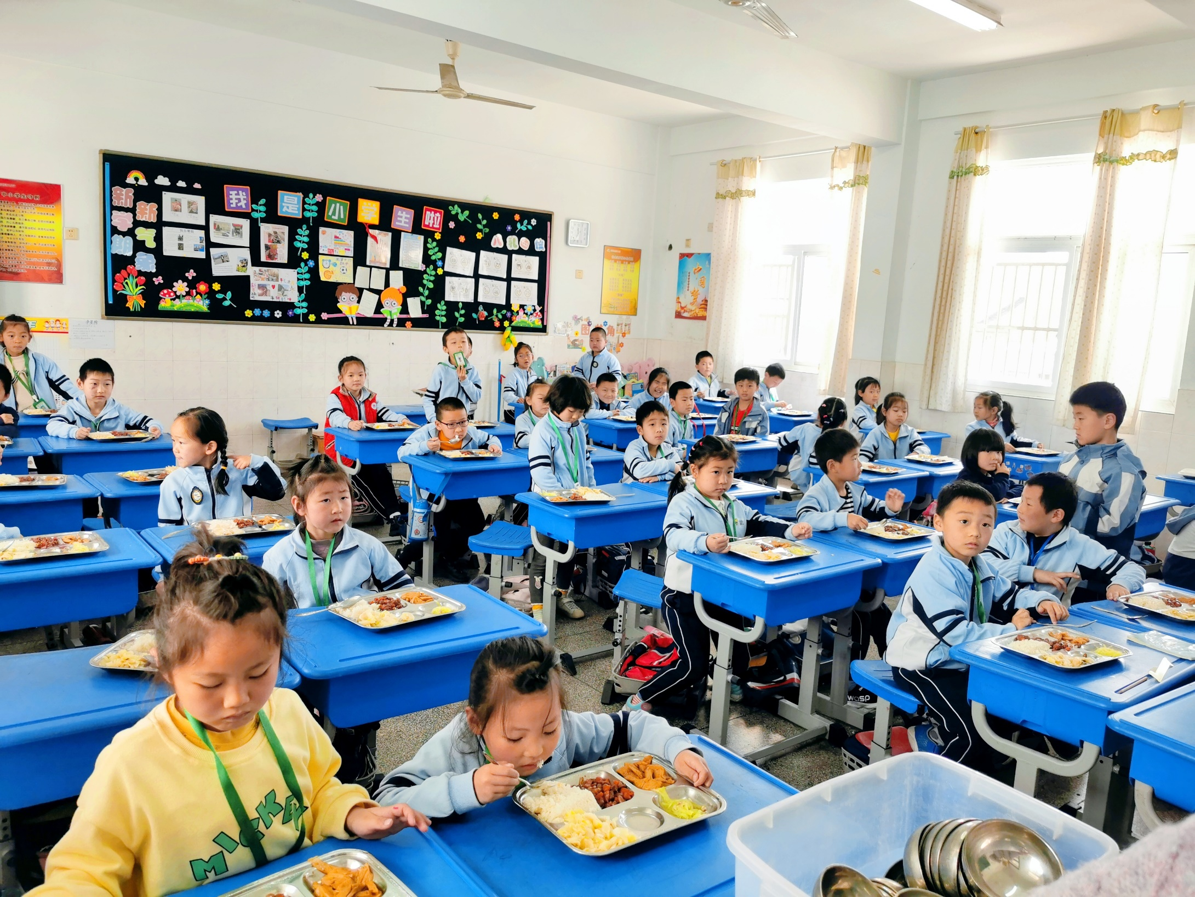
午餐时间
午餐时间到，孩子们整齐有序地分发午餐，安静地用餐，时刻准备着“光盘”。

Slide 10
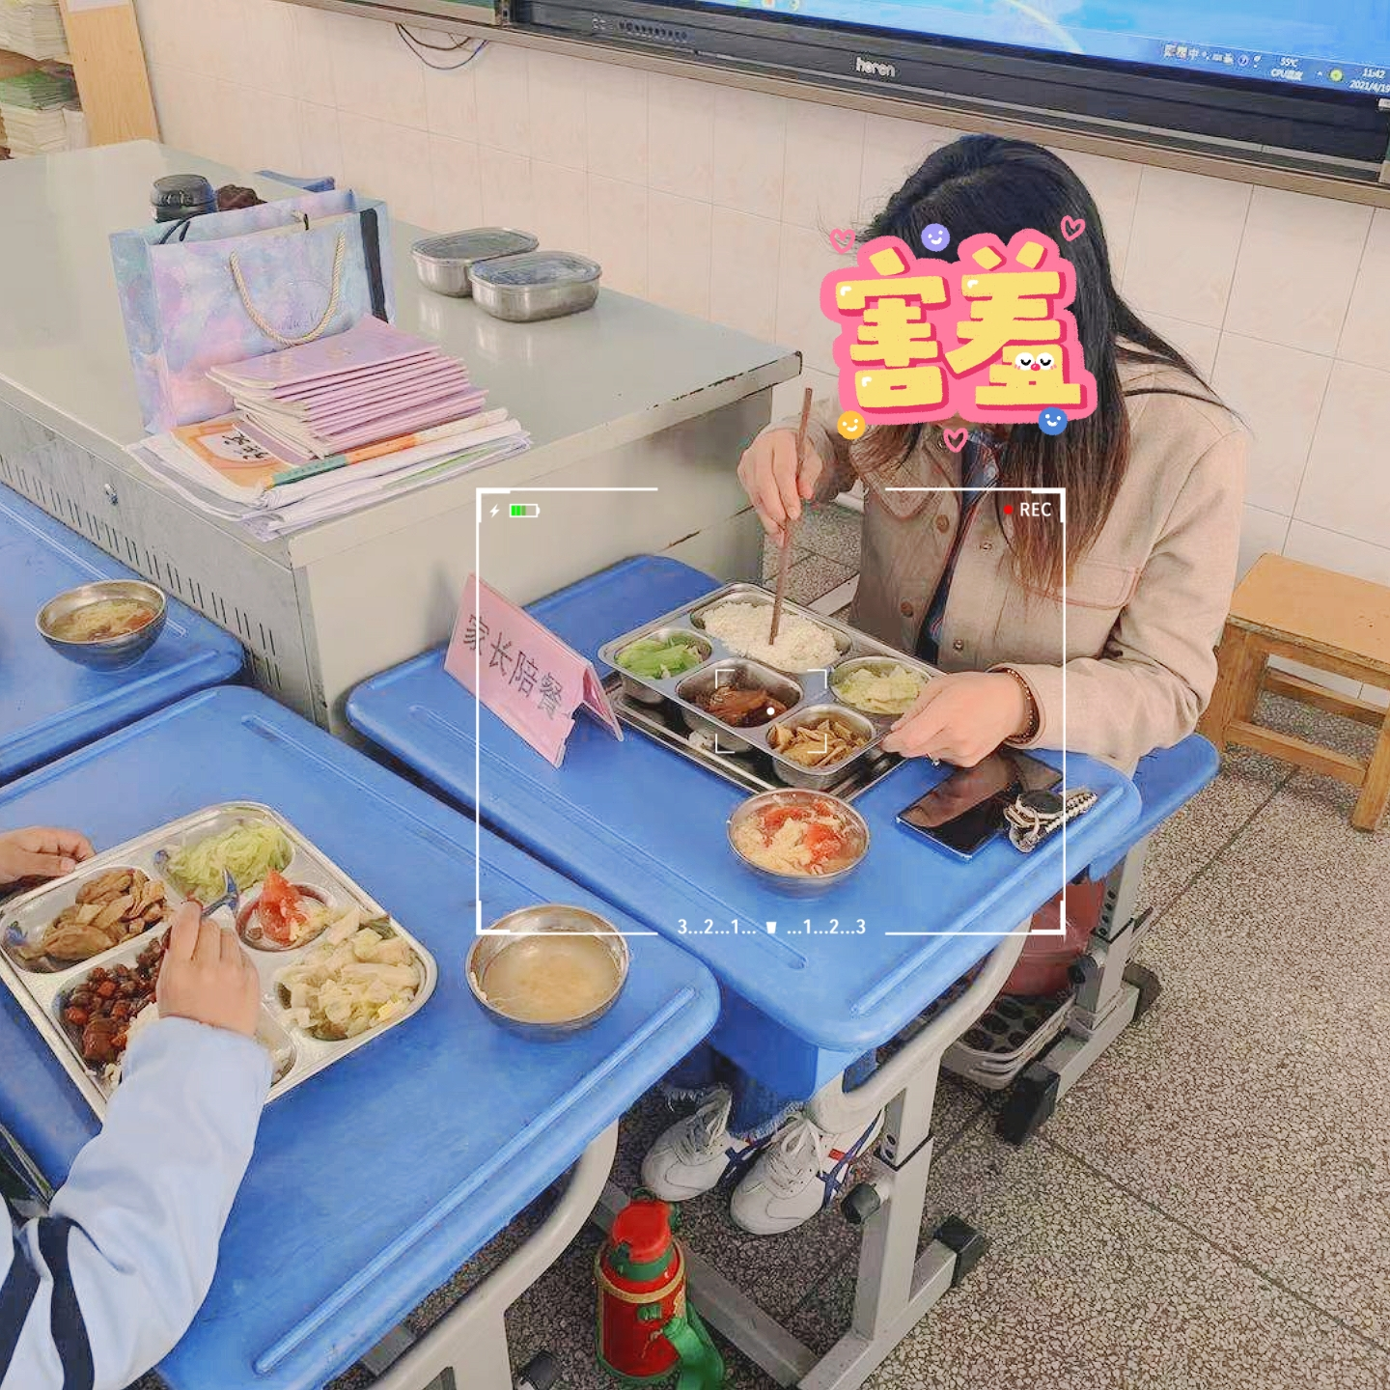
家长陪餐感悟
很高兴能参加本次活动，让我切身体会到学校对孩子们饮食方面非常重视，家长可以更加放心的把孩子交给薛小！

Slide 11
谢谢大家

